Slide 1

RO E-TRANSPORT
MONITORING of goods
UIT CODE IN ROMANIA START 1.07.2024

Slide 2
MONITORING TOWARÓW / SYSTEM E-TRANSPORT RO
PODSTAWA PRAWNA
Nadzwyczajne Rozporządzenie Rządu nr 41/2022
Zintegrowany elektroniczny system monitorowania transportu drogowego towarów o wysokim ryzyku fiskalnym (BRFR-HFRG).
W przypadku transportu BRFR (towary o wysokim ryzyku fiskalnym) będzie on monitorowany w następujący sposób:
transport towarów zakupionych i dostarczonych wewnątrzwspólnotowo
transport towarów poza Wspólnotę
transport towarów pomiędzy dwiema lokalizacjami
Nadzwyczajne Rozporządzenie Rządu nr 115/2023
Za pośrednictwem Systemu e-Transport RO monitorowane są krajowe transporty drogowe towarów o wysokim ryzyku fiskalnym oraz transport drogowy wszelkich towarów międzynarodowych
import do RO
eksport z RO oraz przesyłki tranzytowe (jeśli towar trafia do magazynu na terenie Rumunii).
* Normy obowiązujące w transporcie międzynarodowym nie zostały jeszcze opublikowane

Slide 3
MONITORING TOWARÓW / SYSTEM E-TRANSPORT RO
ZAKRES monitoringu
Monitorowanie dotyczy:
Przewozów na terenie Rumunii
Przewozów kończących się na terenie Rumunii-EXPORT z PL
Przewozów rozpoczynających się na terenie Rumunii- IMPORT do PL
Zwrotów –jeśli ważny jest kod UIT nie ma potrzeby uzyskiwania nowego numeru; jeśli jest zwrot częściowy, lub po dostawie-za każdym razem trzeba uzyskać nowy kod UIT
Wyjątek:
TRANZYT-jeśli przesyłka tylko przejeżdża tylko przez Rumunię bez przeładunku lub składowania towaru na magazynie w Rumunii nr kodu UIT nie jest wymagany.

Slide 4
MONITORING TOWARÓW / SYSTEM E-TRANSPORT RO
Rejestrowanie E-TRANSPORT
Monitoringiem objęte są wszystkie przesyłki międzynarodowe: powyżej 500 kg lub powyżej 10.000 RON/przesyłka.
Monitorowanie obejmuje również przesyłki paczkowe międzynarodowe >31,5kg jeżeli ich wartości > 10 000ron
Wyjątek: przesyłka paczkowa międzynarodowa < 31,5kg, nawet jeśli ich wartość >10 000ron-nie podlega monitorowaniu.
Lista towarów podlegających monitorowaniu może podlegać aktualizacji.
Odpowiedzialność za deklarację, czy przewożony towar podlega monitorowaniu leży po stronie Klienta.

Slide 5
MONITORING TOWARÓW / SYSTEM E-TRANSPORT RO
ODPOWIEDZIALNOŚĆ
Obowiązek zadeklarowania danych w przypadku międzynarodowych przewozów towarów spoczywa na następujących użytkownikach:
odbiorca wymieniony w zgłoszeniu celnym przywozowym lub nadawca wymieniony w zgłoszeniu celnym wywozowym w przypadku towarów podlegających operacjom importowym/eksportowym;
odbiorca w Rumunii w przypadku wewnątrzwspólnotowego nabycia towarów w UE;
nadawca z Rumunii dla wewnątrzwspólnotowych dostaw towarów UE;
właściciel magazynu, w przypadku towarów w tranzycie będących przedmiotem transakcji na terenie UE, zarówno dla towarów wyładowywanych na terytorium Rumunii w celu składowania lub w celu stworzenia nowej wysyłki jednej lub większej liczby przesyłek towarów, jak również dla towaru załadowanego po składowaniu lub po utworzeniu nowego transportu na terytorium kraju z jednej lub większej liczby wysyłek towarów.
Kiedy zadeklarować:
Maksymalnie 3 dni kalendarzowe przed rozpoczęciem transportu, ale nie później niż w momencie dotarcia samochodu ciężarowego do drogowego przejścia granicznego w momencie wjazdu do Rumunii lub odpowiednio do miejsca importu, odpowiednio w momencie uruchomienia pojazdu, w przypadku odbioru z Rumuni.
Żądając kodu UIT, użytkownik ma możliwość wyboru daty rozpoczęcia transportu, innej niż data przy składaniu wniosku o UIT.

Slide 6
MONITORING TOWARÓW / SYSTEM E-TRANSPORT RO
Rejestrowanie
Przed rozpoczęciem przewozu towaru podmiot wysyłający/ odbierający przesyłkę w Rumunii:
  Dokonuje zgłoszenia do systemu e-Transport ANAF
  Uzyskuje 16 cyfrowy numer UIT dla tego zgłoszenia
  Przekazuje numer UIT w zleceniu Raben
Ważność kodu UIT:
Import/export – 15 dni kalendarzowych
Przesyłka krajowa w Rumunii – 5 dni kalendarzowych
Informacje potrzebne do zadeklarowania i otrzymania kodu UIT:
nadawca (nazwa + adres firmy)
odbiorca (imię i nazwisko + adres firmy)
rodzaj towaru (kod NC, kategoria towaru)
charakterystyka towaru (ilość, waga netto, waga brutto)
wartość towarów
numer rejestracyjny samochodu-początkowo fikcyjny, gdyż strony nie będą znały tego nr; od momentu zaplanowania na środek transportu przewoźnik jest zobligowany uzupełniać na bieżąco prawidłowe nr rejestracyjne w systemie ANAF na każdym etapie transportu (w przypadku przesyłek drobnicowych- obowiązek aktualizacji w ANAF po stronie Raben RO)
nazwa przejścia granicznego (zwyczajowe na trasie RLP-RRO Bors)
Wyjątek!!!
Transporty bezpośrednie całopojazdowe - aktualizacja danych, nr rejestracyjnego należy do podmiotu rumuńskiego, będącego stroną w przewozie.

Slide 7
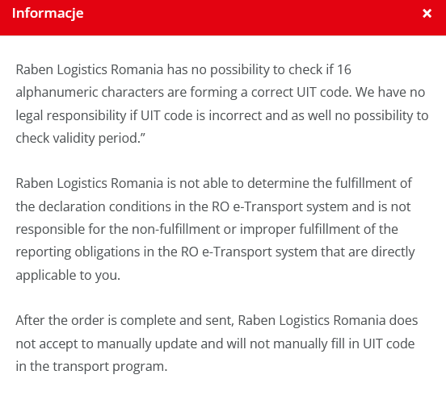
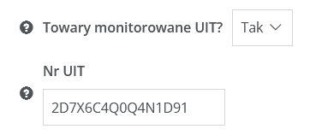
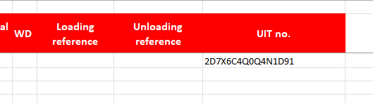
MONITORING TOWARÓW / SYSTEM E-TRANSPORT RO
Składanie zleceń w myOrder i półintegracja z myOrder
MYORDER
Klienci będą mogli składać zlecenia na przesyłki monitorowane z /do RO poprzez myRaben/myORDER.
Konieczność oznaczenia Tak/Nie w zleceniu z/ do RO
Zgodnie z rozporządzeniem OUG 41/2022 w sprawie monitorowania towarów o wysokim ryzyku fiskalnym na terenie Rumuni należy zadeklarować czy przesyłka wymaga monitorowania.
Koniczne jest uzyskanie w RO E-Transport, a następnie podanie w zleceniu kodu UIT [16 alfanumerycznego numeru] dla takiej przesyłki.
Ważne! Aby móc zaktualizować numer rejestracyjny realizując przewóz towarów monitorowanych w RO, konieczne jest , aby przy uzyskiwaniu kodu/Nr UIT firma Raben Logistics Rumunia została wyznaczona jako „Organizator transportu” w RO E-Transport.
Raben Logistics Rumunia nie ponosi odpowiedzialności prawnej w przypadku nieprawidłowego kodu UIT.
Raben Logistics Rumunia nie ma możliwości sprawdzenia, czy 16 znaków alfanumerycznych tworzy poprawny kod UIT. Nie ponosimy odpowiedzialności prawnej za niepoprawny kod UIT i nie mamy możliwości sprawdzenia "okresu jego ważności.”
Raben Logistics Rumunia nie jest w stanie stwierdzić spełnienia warunków deklaracji w systemie RO e-Transport i nie odpowiada za niewypełnienie lub nienależyte wypełnienie obowiązków raportowych w systemie RO e-Transport, które bezpośrednio dotyczą Klienta.
Po skompletowaniu i wysłaniu zamówienia Raben Logistics Rumunia nie akceptuje ręcznej aktualizacji i nie będzie manualnie uzupełniać kodu UIT w systemie transportowym.
16 alfanumeryczny nr UIT
(ważność 15 dni kalendarzowych)
PÓŁINTEGRACJA Z MyOrder:
W pliku kanoniczym została dodana dodatkowa kolumna z nr UIT
Konieczność podania w pliku
16 alfanumerycznego kodu UIT lub „No/ Nie”

Slide 8
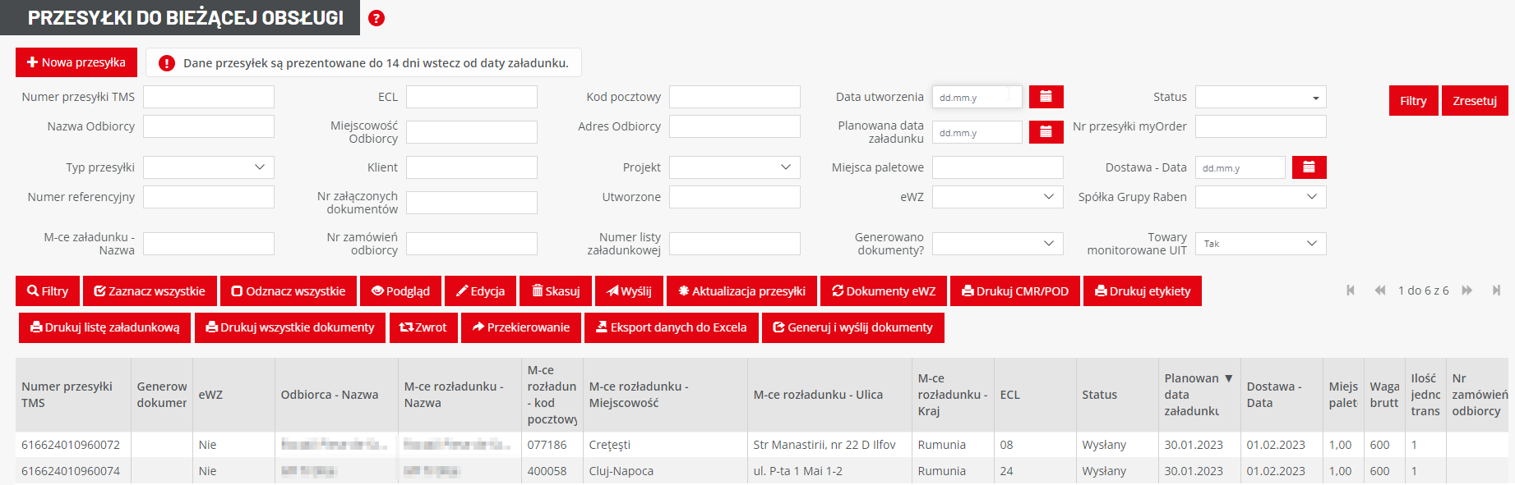
MONITORING TOWARÓW / SYSTEM E-TRANSPORT RO
Lista przesyłek monitorowanych
Możliwość sortowania przesyłek monitorowanych z/do RO w myOrder:

Slide 9
MONITORING TOWARÓW / SYSTEM E-TRANSPORT RO
Pełne integracje Klienci RN
Nr UIT uzyskuje klient dla każdego towaru podlegającego monitorowaniu zgodnie z odpowiednimi przepisami. Ponieważ przepisy nakładają na przewoźnika obowiązek aktualizowania danych o numerach aut przewożących towary monitorowane w systemie ANAF, w komunikacie edi do Raben wymagane będzie przesyłanie dodatkowo nr UIT.
Prosimy zatem o dodanie tego numeru w sekcji Additional transport data - note dla każdej przesyłki monitorowanej z i do Rumunii-zgodnie z instrukcją.
W kwestiach technicznych dotyczących integracji systemów prosimy o kontakt z opiekunem w Raben Logistics Polska.

Slide 10
MONITORING TOWARÓW / SYSTEM E-TRANSPORT RO
Pełne integracje klienci logistyki kontraktowej
Klienci Logistyki Kontraktowej również zobowiązani są do uzyskania nr UIT dla każdego towaru podlegającego monitorowaniu zgodnie z odpowiednimi przepisami. Ponieważ przepisy nakładają na przewoźnika obowiązek aktualizowania danych o numerach aut przewożących towary monitorowane w systemie ANAF, klienci zobowiązani są do przekazania do DOK nr UIT.
W kwestiach technicznych dotyczących integracji systemów prosimy o kontakt z opiekunem w Raben Logistics Polska.

Slide 11
MONITORING TOWARÓW / SYSTEM E-TRANSPORT RO
sankcje
Reżim naruszeń systemu e-Transport obejmuje zarówno brak zgłoszeń, jak i nieprawidłowe zgłoszenia oraz obejmuje następujące kary:
Dla osoby odpowiedzialnej za zgłoszenie, za niezadeklarowanie UIT lub błędne podanie na platformie ANAF informacji o towarze: od 20 000 do 100 000 ron, a w przypadku niektórych faktów nawet konfiskata wynagrodzenia za przewożony towar
Dla organizatora transportu za brak aktualizacji kodu UIT: od 20 000 ron do 100 000 ron
Dla kierowcy za odmowę okazania kodu UIT + dokumentów: od 5 000 do 10 000 ron
Kary za wszystkie kategorie towarów (nie tylko HFRG) zaczną obowiązywać od 1 lipca 2024.
*w przypadku błędnego podania informacji o przejściu granicznym przy uzyskiwaniu kodu UIT nie będą naliczane żadne kary

Slide 12
MONITORING TOWARÓW / SYSTEM E-TRANSPORT RO
Obowiązki raben rumunia
Abyśmy przestrzegali prawa i unikali kar, obowiązkowe jest, aby dla wszystkich przesyłek wysyłanych w sieci Raben przy żądaniu kodu UIT, Raben Rumunia była wyznaczona na platformie jako Organizator Transportu:
Raben Logistics România S.R.L.
RO 36069738
Obowiązkiem Raben Rumunia będzie aktualizacja każdej zmiany numeru rejestracyjnego na stronie ANAF dla importu, exportu.
Obecnie Raben Rumunia jest w trakcie wdrażania połączenia EDI z platformą, która umożliwi automatyczną aktualizację.
Wyjątek!!!
Transporty bezpośrednie całopojazdowe -aktualizacja danych, nr rejestracyjnego należy do podmiotu rumuńskiego, będącego stroną w przewozie.

